Slide 1
Git(hub)
Workshop Project B

Slide 2
Wie zijn wij ?

Slide 3

Wie zijn wij?
Peercoaches
Quinten Verheij
Gijs Puelinckx
Niels van de Kerkhof
Conor Groenenberg
Max van Oord
CSAR
WD.04.022

Slide 4
Wat gaan we doen?

Slide 5


Wat gaan we doen?
Leren:
Wat is git(hub)?
Git shell commands
Github desktop toe te passen in projecten.
Doen:
Repo maken;
Code toevoegen;
Code samenvoegen;
Introduction to Git(hub)

Slide 6
Wat hebben we nodig?

Slide 7
Wat hebben we nodig?
Een laptop
Python 3.x
Git
Github account
Github Desktop
Introduction to Git(hub)

Slide 8
Samenwerken

Slide 9
Git

Slide 10
Git – Wat is het ?
Versie control tool voor code
Werk is te verdelen in "Branches"
Introduction to Git(hub)

Slide 11
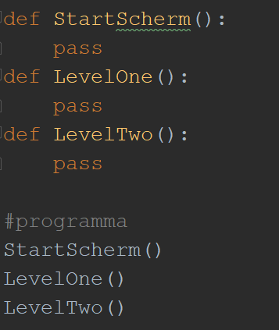
Git – Wat is het ?
Versie control tool voor code
Werk is te verdelen in "Branches"
Introduction to Git(hub)

Slide 12
Git – Wat is het ?

Slide 13
Github – Wat is het ?
Introduction to Git

Slide 14
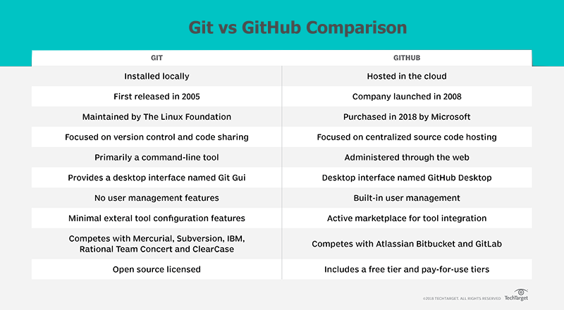
Git – Wat is het ?

Slide 15


Github – Wat is het ?
Repositories staan op servers
Github
Bitbucket
Gitlab
Introduction to Git

Slide 16
Github

Slide 17
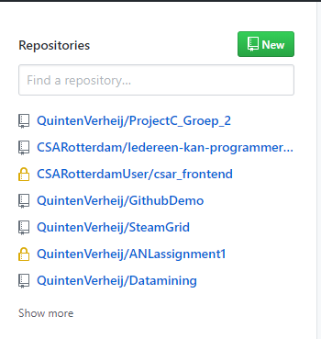
Github Repository aanmaken
Repo(sitory) == project.
Github account aanmaken
Grote groene knop "New"
Introduction to Git

Slide 18
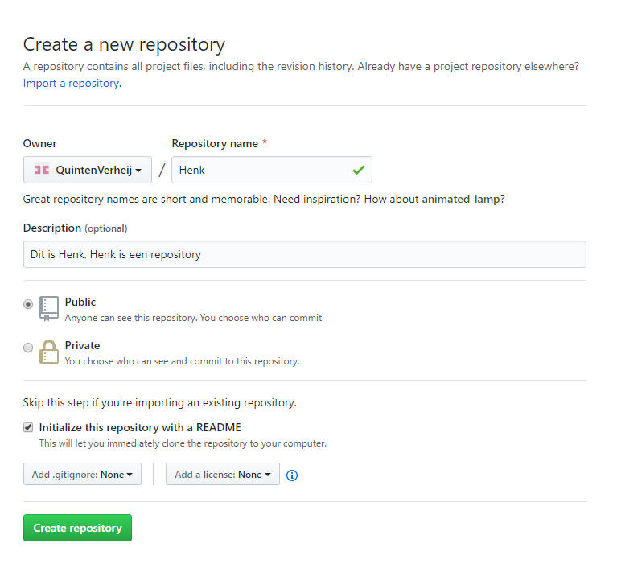
Github Repository aanmaken
.gitignore
Welke files moet git NIET bijhouden ?
Readme
Klein stukje info over de repo
Git bash:
CD FOLDER-NAME
git init
Introduction to Git

Slide 19
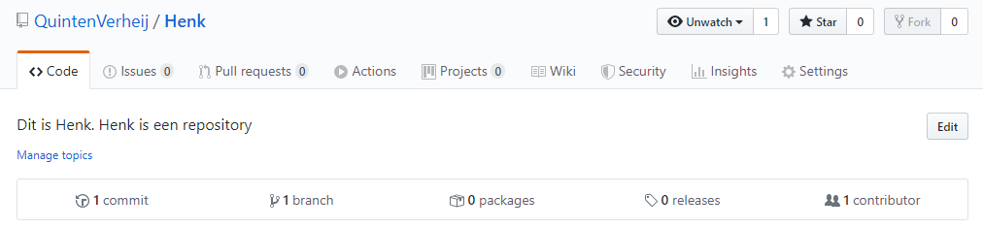
Github Repository aanmaken
Insights
Interessante informatie over de repo
Erg handig, klik hier zeker eens doorheen!
Settings
Alleen zichtbaar voor repo eigenaar.
Voeg leden toe, etc.
Introduction to Git

Slide 20
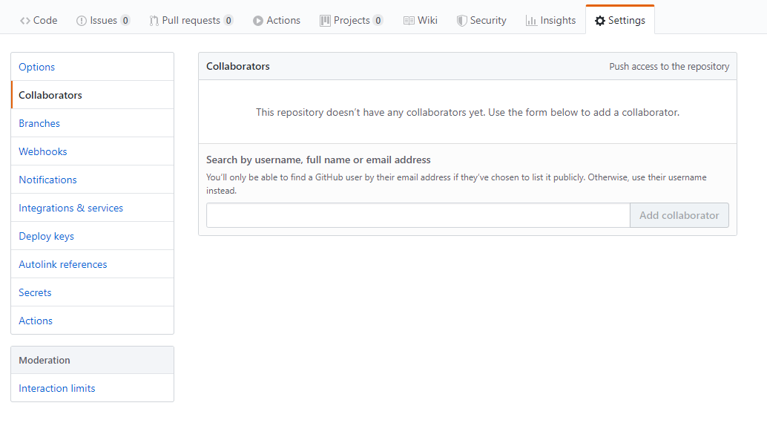
Groepsleden toevoegen aan repository
Settings
Collaborators
Voer username in
User krijgt een invite email
Introduction to Git

Slide 21
Github Desktop

Slide 22
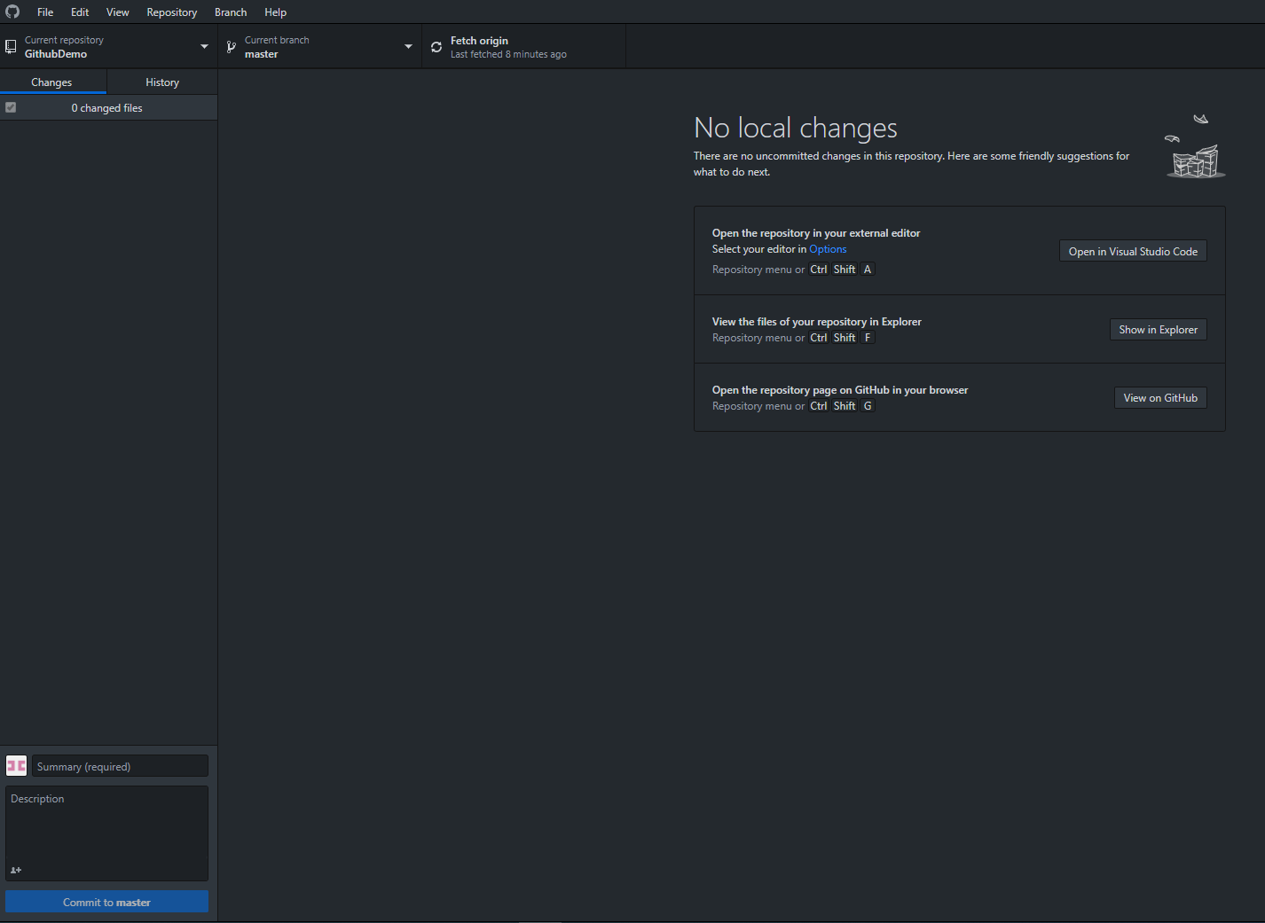
Github Desktop Setup
desktop.github.com
1e keer opstarten:
Log in met je github account.
Introduction to Git

Slide 23
Repository Clonen
Clonen == Alle versies downloaden
Een repo downloaden als zip geeft maar één bepaalde versie.
Git Bash:
git clone <:git url>
Introduction to Git

Slide 24
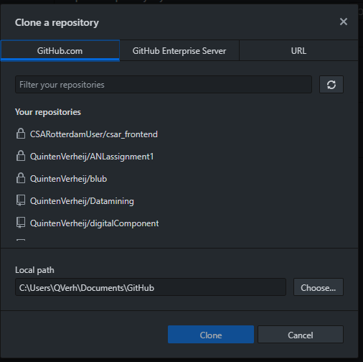
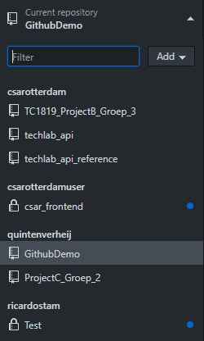
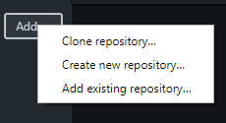
Repository Clonen
Git Client – Github Desktop
How to: Github Desktop

Slide 25
Repository Clonen
Introduction to Git

Slide 26
Wat is een commit ?
Commit == update van de code
We uploaden commits naar de "origin"
De "origin" is de server waar onze repo op staat. (Github)
Introduction to Git

Slide 27
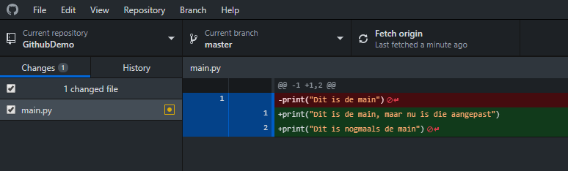
Commits opbouwen
Na het aanpassen van je project:
git bash:
git status
How to: Github Desktop

Slide 28
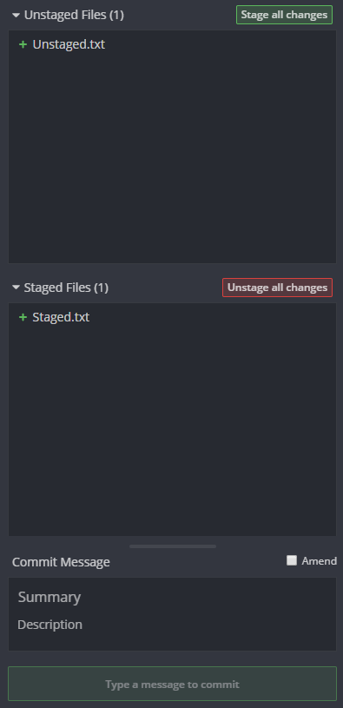
Commits opbouwen
Staging
Bepalen welke veranderingen wel of niet in je commit
worden meegenomen.
Github desktop staget alle changes automatisch.
Git bash:
git add
git reset HEAD <FILENAME> OF git reset HEAD
How to: Github Desktop

Slide 29
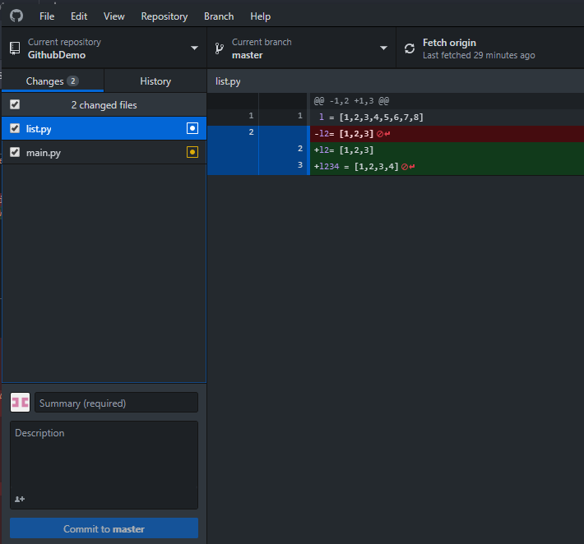
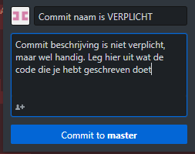
Commits Pushen
How to: Github Desktop

Slide 30
Commits Pushen
Klaar met je onderdeel ?
Tijd om een commit te maken.
Daarna push je die naar de “Origin”. (uploaden)
Introduction to Git

Slide 31


Commits Pushen
Git Bash:
git push
How to: Github Desktop

Slide 32
Commits Pushen
Introduction to Git

Slide 33
Commits Pullen
Het downloaden van nieuwe commits in de repo
Downloadt alle commits van origin die niet in je local copy bestaan
Run dit om up-to-date te raken van alle nieuwe veranderingen; handig om dagelijks te gebruiken voor je aan de slag gaat!
Introduction to Git

Slide 34
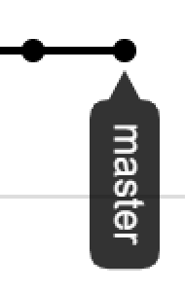


Commits Pullen
Git bash:
git pull
How to: Github Desktop

Slide 35
Branches

Slide 36
Branches
Meerdere aanpassingen tegelijk op dezelfde versie kunnen elkaar overschrijven.
Hoe voorkomen we dat ?
Iedereen werkt op zijn "Eigen“ versie (branch).
Branch aanmaken
Base branch (als er geen andere branches zijn; de master)
Vanaf een bepaalde commit
Introduction to Git

Slide 37
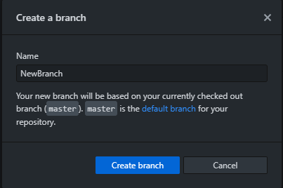

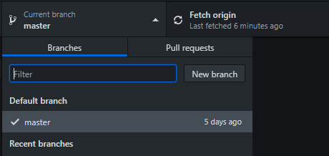

Branches
How to: Github Desktop

Slide 38
Branches
Git bash:
Alle branches zien:
git branch
Switchen van huidige branch
git checkout [BRANCHNAME]
Maken van nieuwe branch
git checkout –b [BRANCHNAME]
git push origin
Introduction to Git

Slide 39
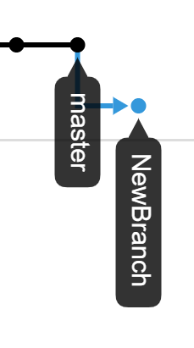
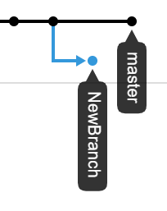
Branches
Commits op aparte branches staan los van elkaar
Introduction to Git

Slide 40
Branches
Meerdere aanpassingen tegelijk op dezelfde versie kunnen elkaar overschrijven.
Wat als je toch op dezelfde branch zowel remote als local veranderingen hebt?
Git bash:
Git stash
Git pull
Git stash apply
Git commit
Introduction to Git

Slide 41
Branches
Introduction to Git

Slide 42
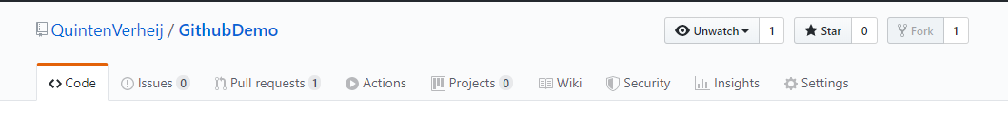
Forks
Wat als we een toevoeging willen maken aan iemand anders zijn repo?
Fork
Een fork is een aparte repo, die een kopie is van een andere repo
Github feaure, niet in git zelf
Introduction to Git

Slide 43
Praktijk

Slide 44
Merging

Slide 45
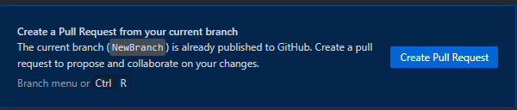
Branches mergen
Samenvoegen van verschillende branches.
Pull request
Alle commits op beide branches worden samengevoegd.
Introduction to Git

Slide 46
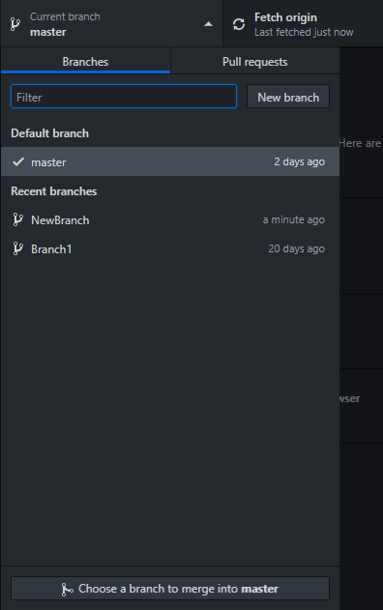

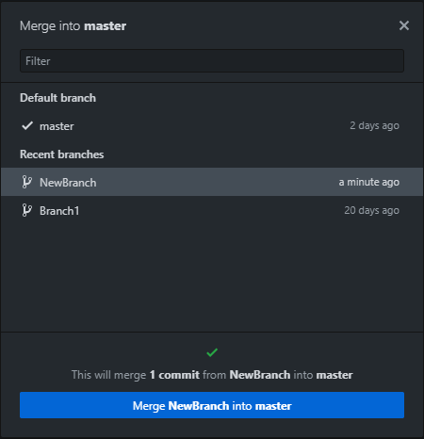
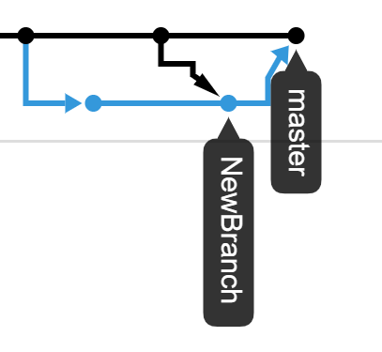
Branches mergen
Introduction to Git

Slide 47
Branches mergen
Introduction to Git

Slide 48
Branches mergen
Soms kan je automatisch mergen
Git bash:
git checkout [BRANCHTOMERGEINTO]
git merge [OTHERBRANCH]
Soms niet: Conflicts
Meerdere mensen die dezelfde code elementen aanpassen.
Git weet niet welke aanpassing er moet worden gehouden.
Introduction to Git

Slide 49
Merge conflicts
Conflicts
Meerdere mensen editen dezelfde line in dezelfde file
Op te lossen in Github web Editor
Een persoon maakt een edit in een file, iemand anders delete die file.
Niet op te lossen in Github web Editor
Introduction to Git

Slide 50
Merge conflicts
Conflicts
Meerdere mensen editen dezelfde line in dezelfde file
Op te lossen in Github web Editor
<<<<<< HEAD
======
>>>>>> BRANCHNAME
Introduction to Git

Slide 51
Merge conflicts
Conflicts
Een persoon maakt een edit in een file, iemand anders delete die file.
Niet op te lossen in Github web Editor
Open de branch in local (git checkout)
Text editor (Atom, IDE)
Fix het conflict (Restore or remove)
Commit
Introduction to Git

Slide 52
Praktijk 2

Slide 53
Conclusie
Version control is een vereiste in Project B
Gebruik hiervoor Git
Best practices
Houd master altijd werkend
Een persoon per branch
Meerdere personen reviewen ieder pull request
Verdere vragen? Peercoaches & CSAR
Introduction to Git

